Slide 1

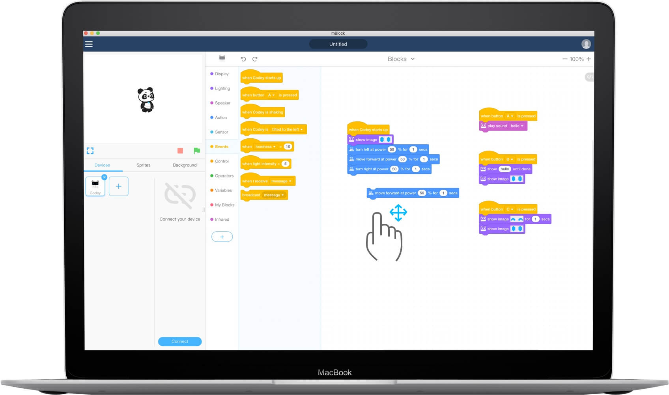


mBot – jdeme programovat!
Oldřich Horáček
www.hwkitchen.cz

Slide 2
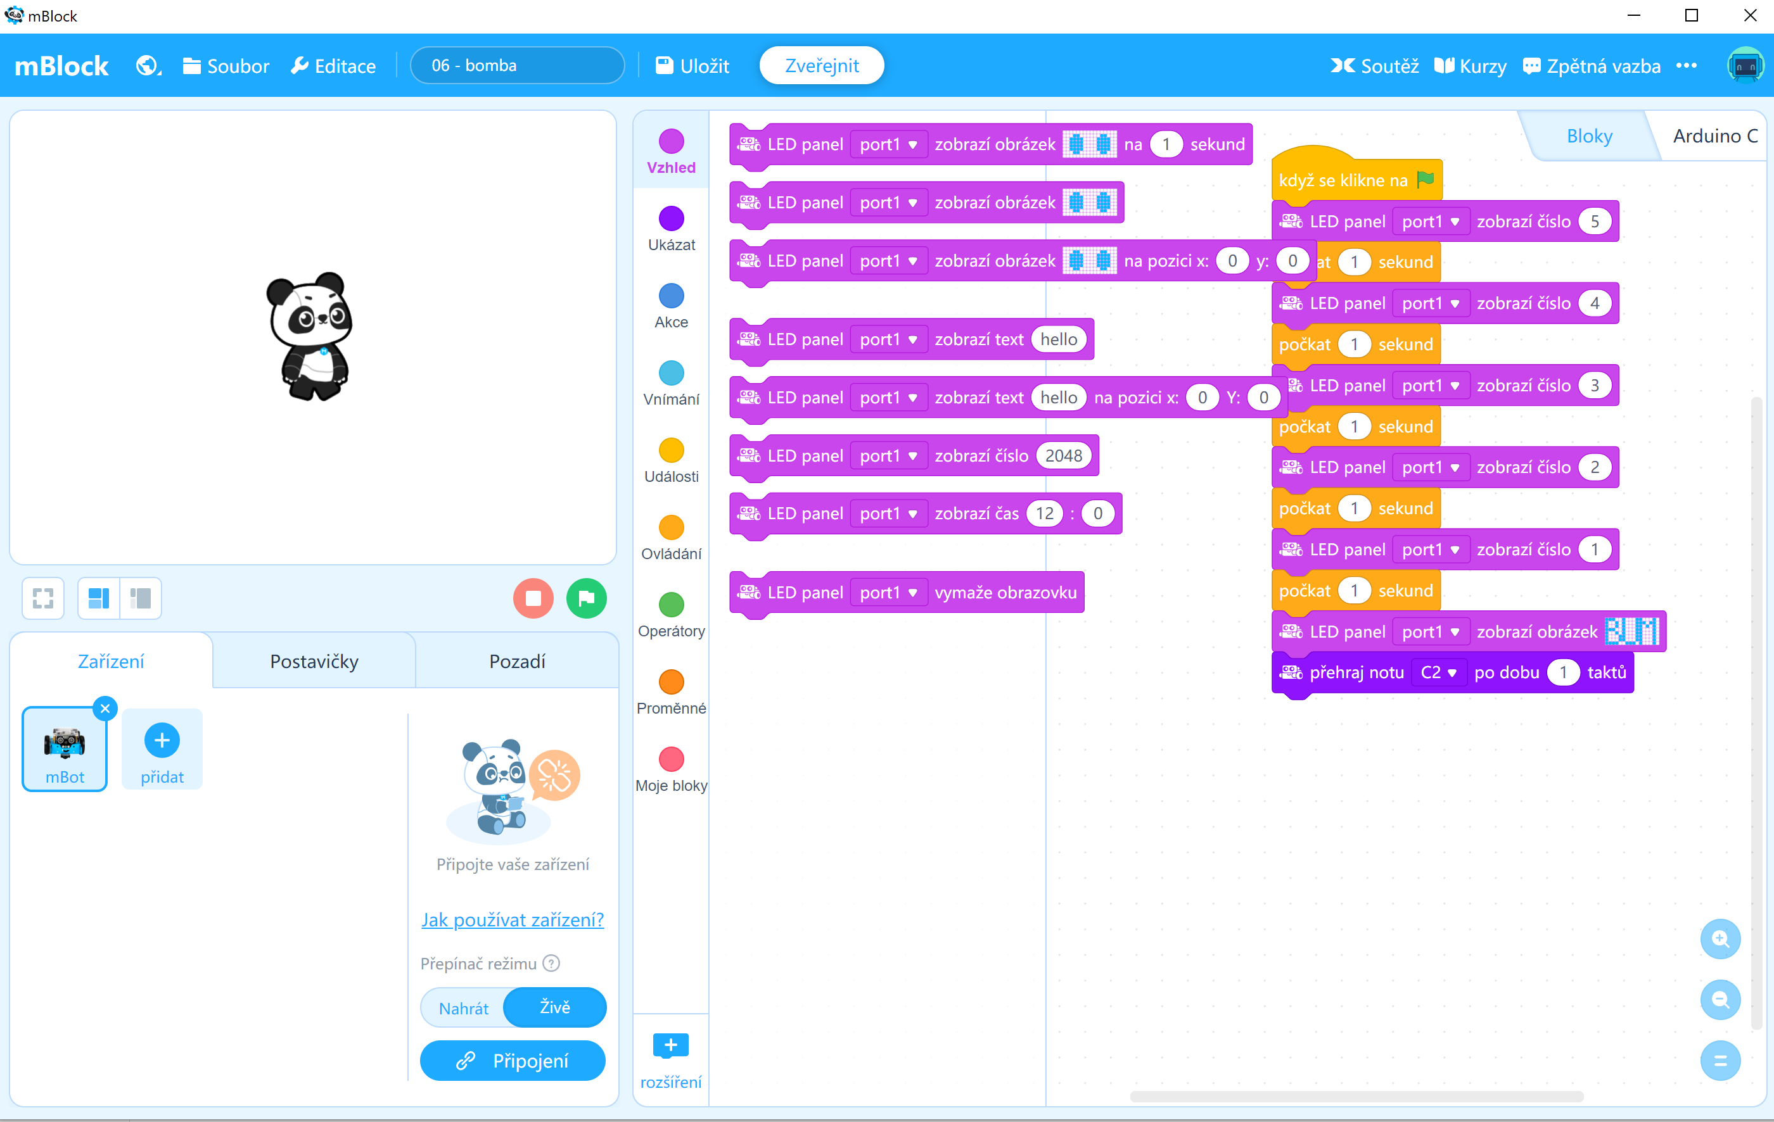
https://mblock.makeblock.com/en-us/download/

Slide 3
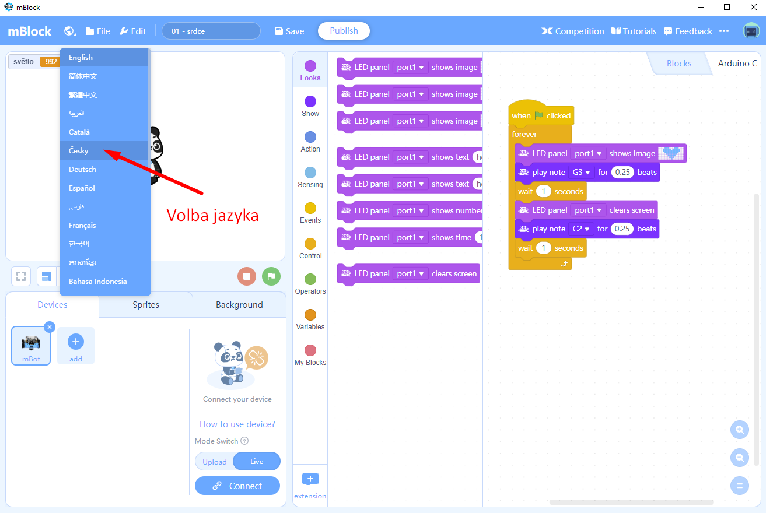
mBlock5 – volba jazyka
Osobně doporučuji ponechat Angličtinu a nebo se k ní po úvodním seznámení s mBlock5 rychle vrátit. Použité anglické výrazy nejsou nijak složité a stejně všechny programovací jazyky vycházejí z Angličtiny.

Slide 4
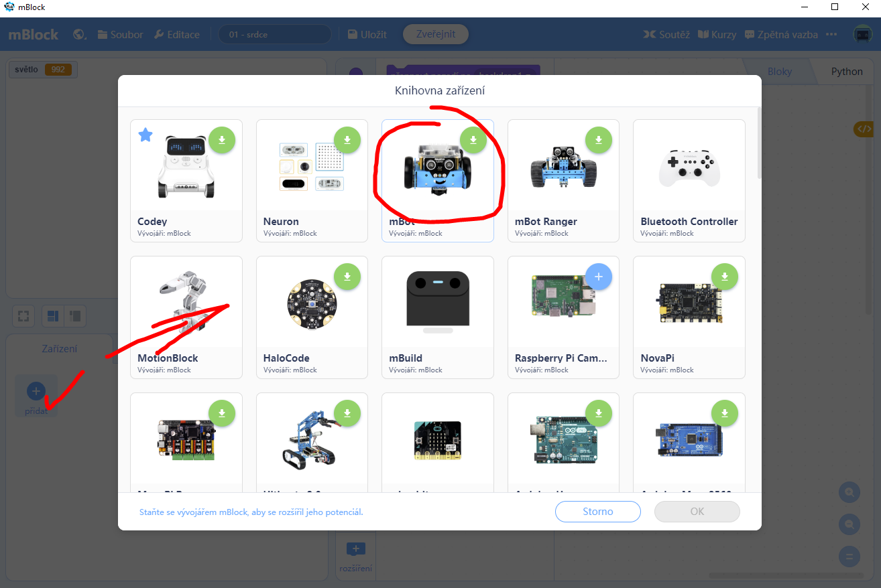
mBlock5 – volba zařízení

Slide 5
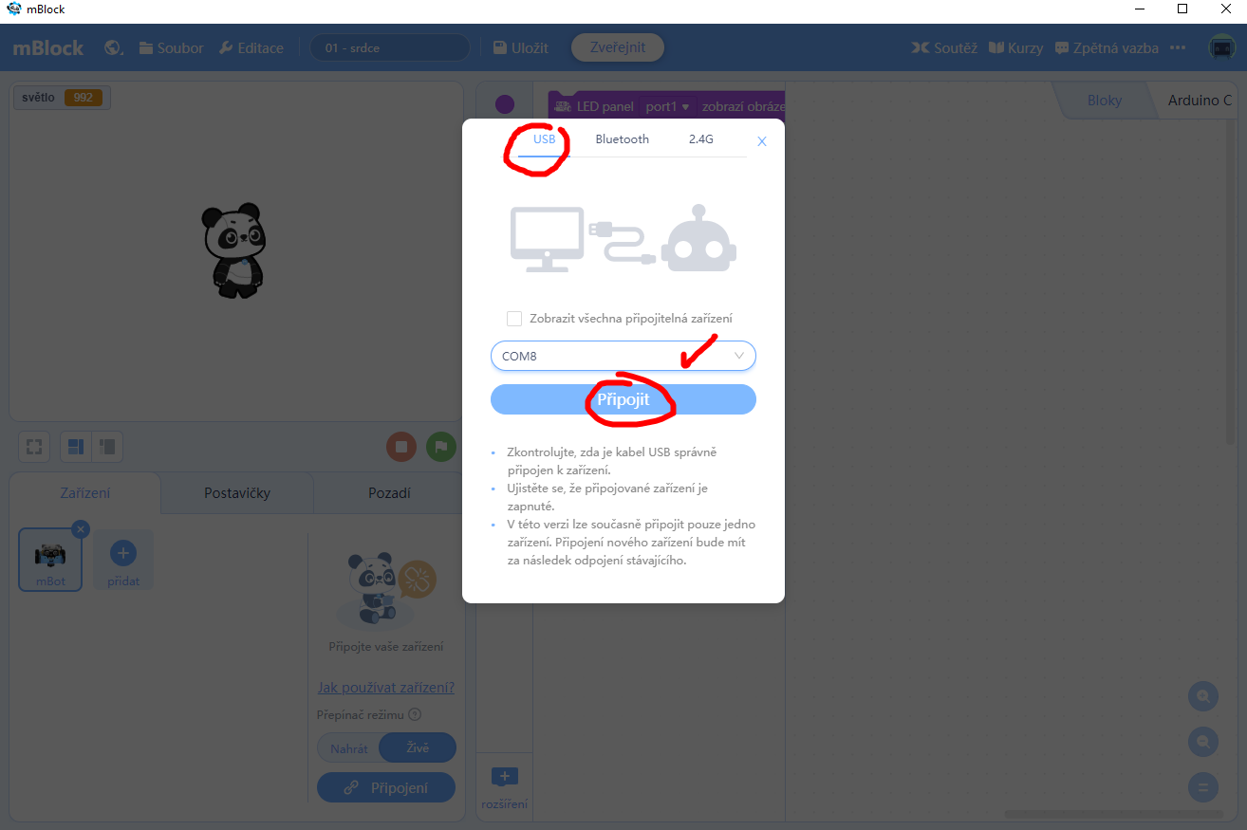
Připojení mBot k počítači

Slide 6
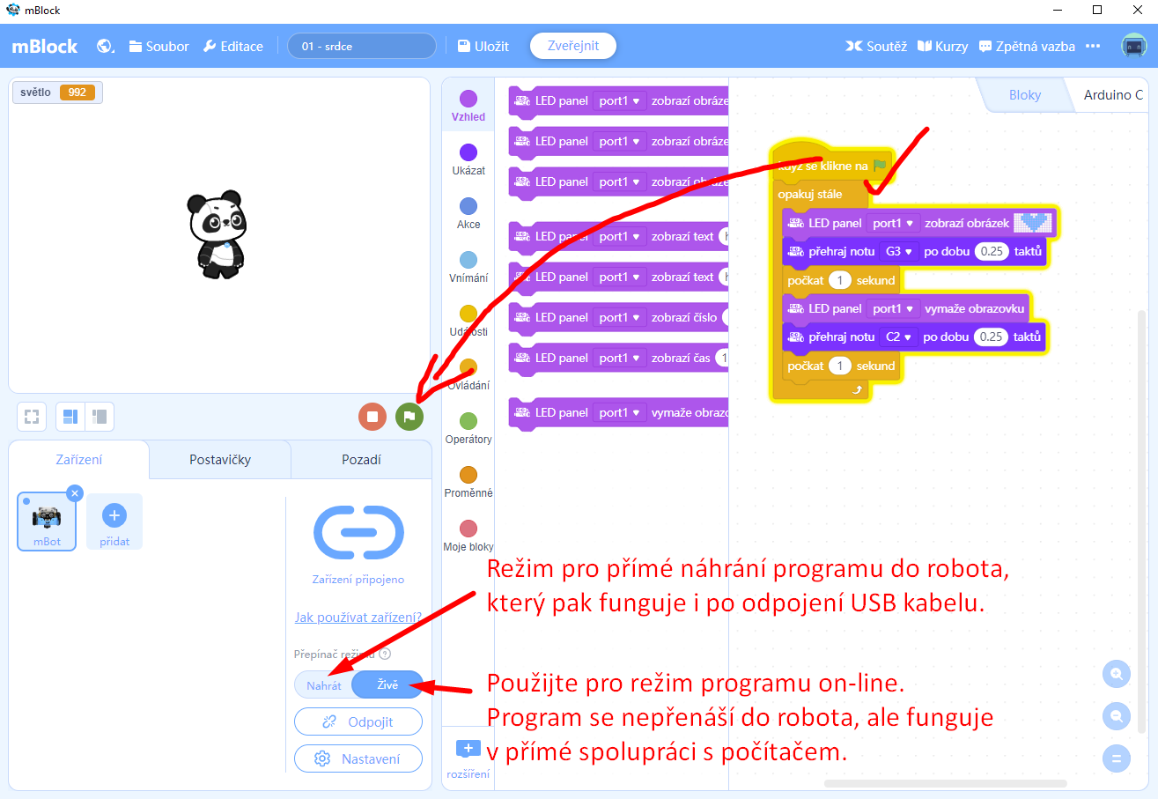
Volba pracovního režimu / živě

Slide 7
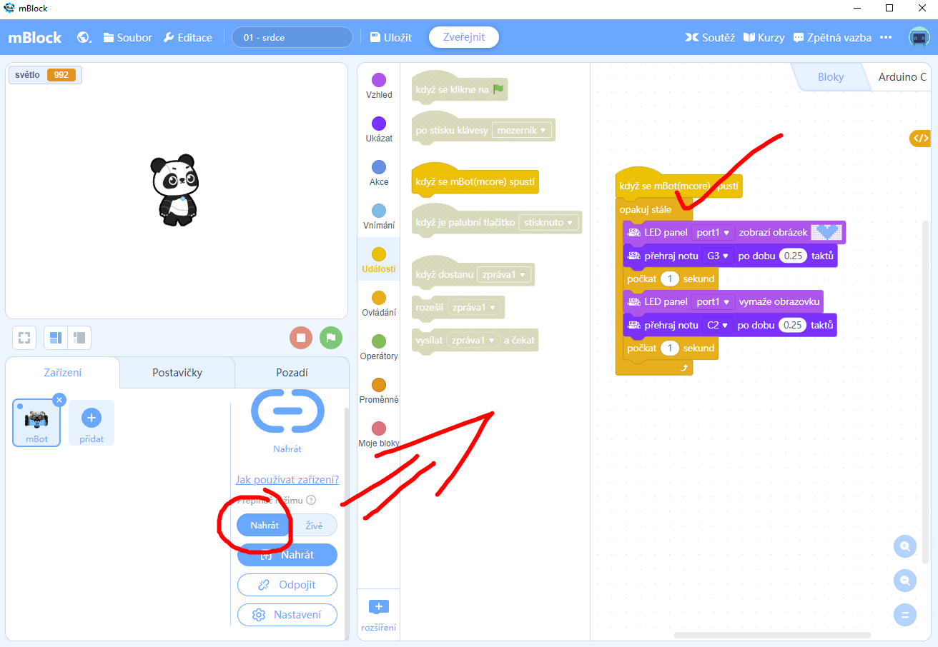
Režim nahrát

Slide 8
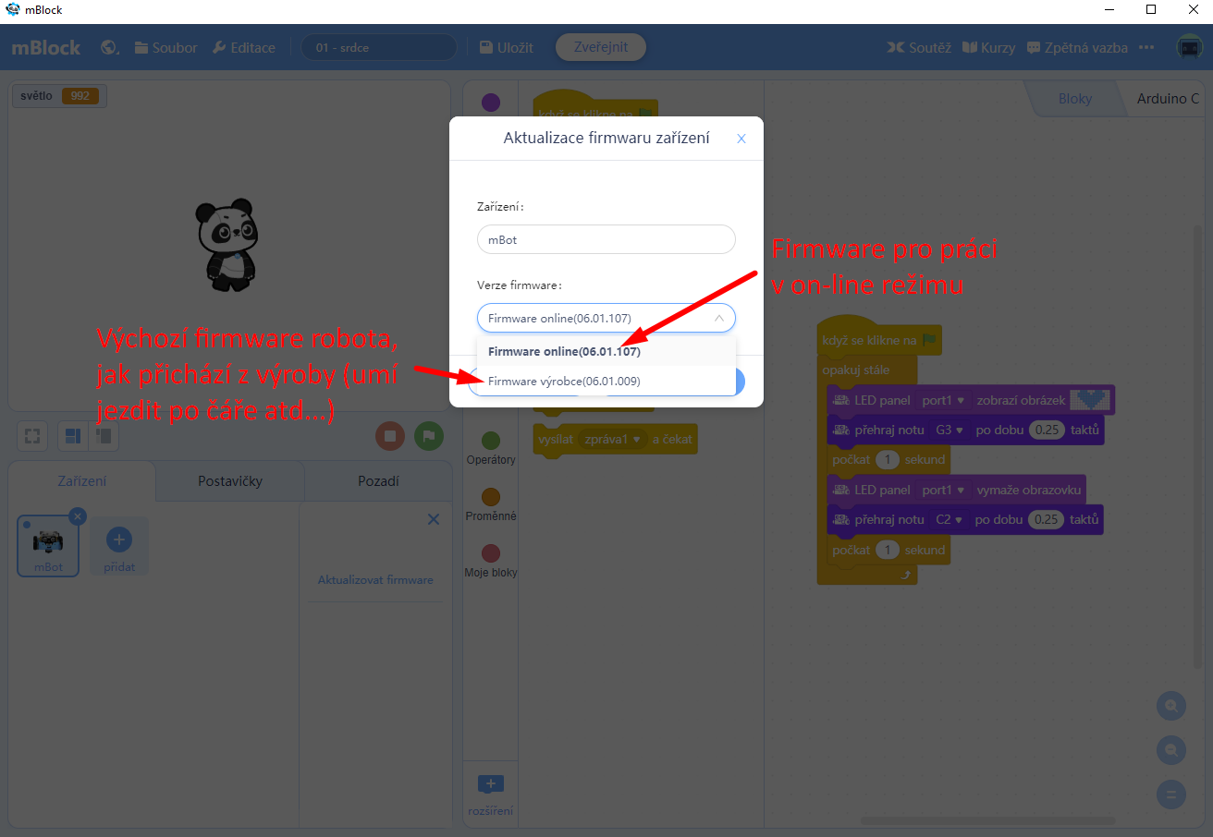
Aktualizace firmware mBot

Slide 9
Zapojení robota mBot
PORT 1 – LED Matrix
PORT 2 – Sledovač čáry
PORT 3 – Ultrazvukový modul
M1 – levý motor (ve směru jízdy)
M2 – pravý motor (ve směru jízdy)
Pro následujících 10 příkladů nechte M1 a M2 nezapojený

Slide 10
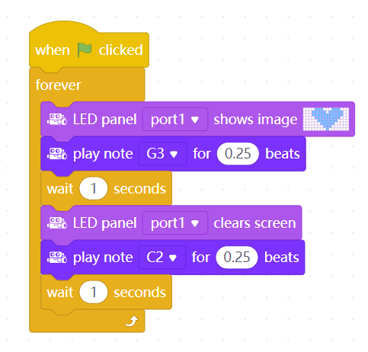
Úkol č. 1
První program!!! Zobrazte blikající srdíčko doprovázené tónem.

Slide 11
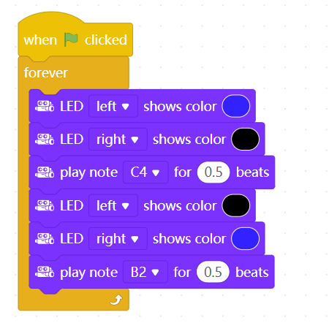
Úkol č. 2
Vytvořte program pro blikání LED a zvuky podobné hasičskému autu

Slide 12
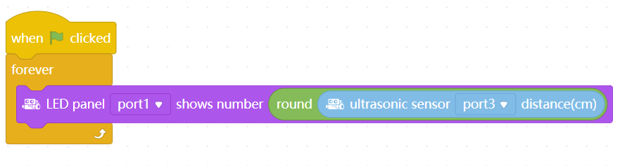
Úkol č. 3
Vytvořte program pro zobrazování vzdálenosti od ultrazvukového snímače na LED Matrix mBota.

Slide 13
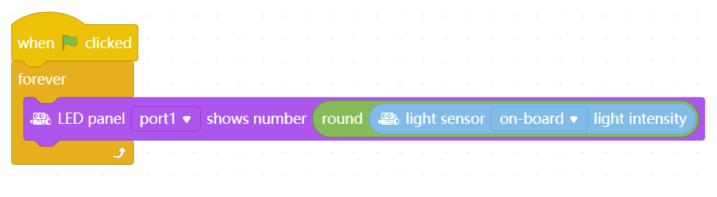
Úkol č. 4
Vytvořte program pro zobrazování hodnoty úrovně osvětlení na LED Matrix mBota.

Slide 14
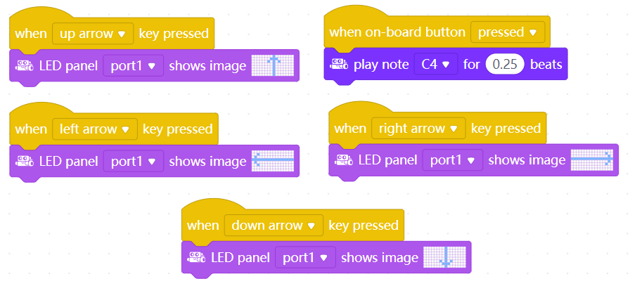
Úkol č. 5
Vytvořte program pro zobrazení symbolů šipek na základě zmáčknutí klávesy na klávesnici. Tlačítko na desce zahrajé tón.

Slide 15
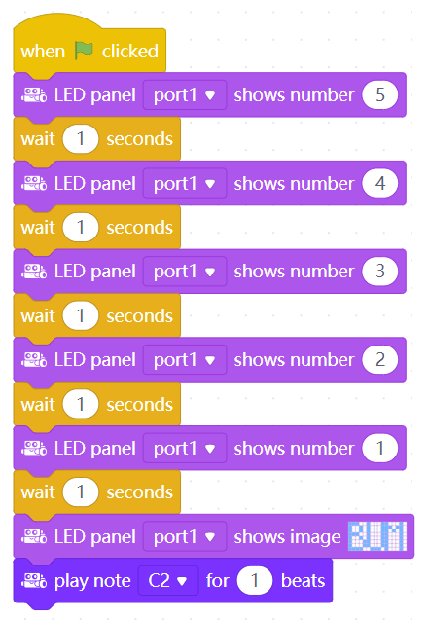
Úkol č. 6
Vytvořte program pro odpočítání výbuchu bomby a zobrazení nápisu BUM.

Slide 16
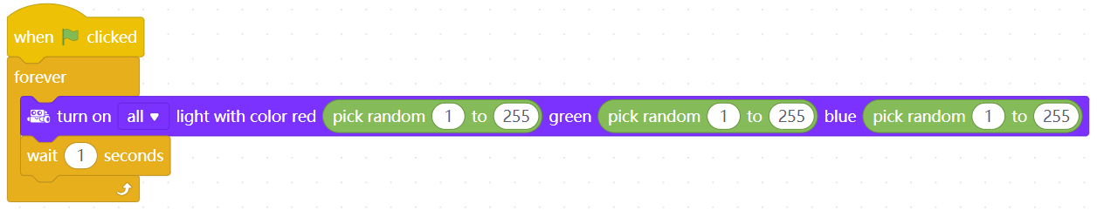
Úkol č. 7
Vytvořte program pro vytvoření efektu náhodných barev na obou LED.

Slide 17
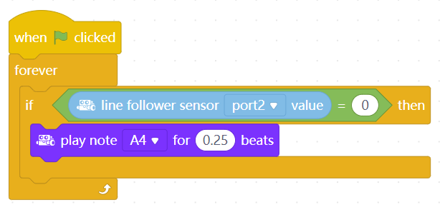
Úkol č. 8
Vytvořte program pro zahrání noty na základě zakrytí snímače čáry.

Slide 18
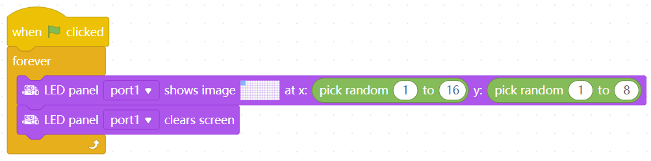
Úkol č. 9
Vytvořte program pro vytvoření efektu náhodně blikajícího bodu na LED Matrix.

Slide 19
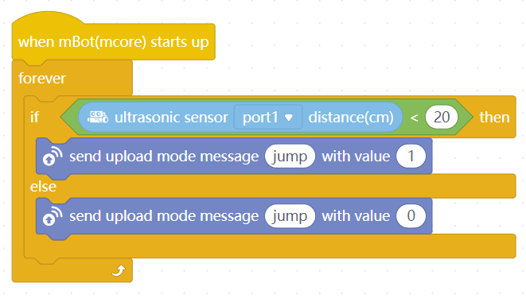
Úkol č. 10
Vytvořte program pro hru, kde se ovládají skoky jablka přiblížením ruky k ultrazvukovému snímači mbota. ☺

Slide 20
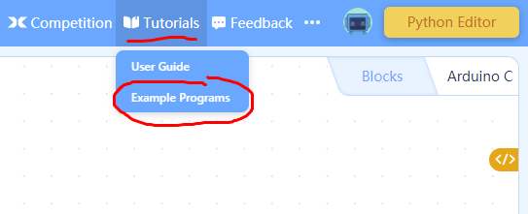
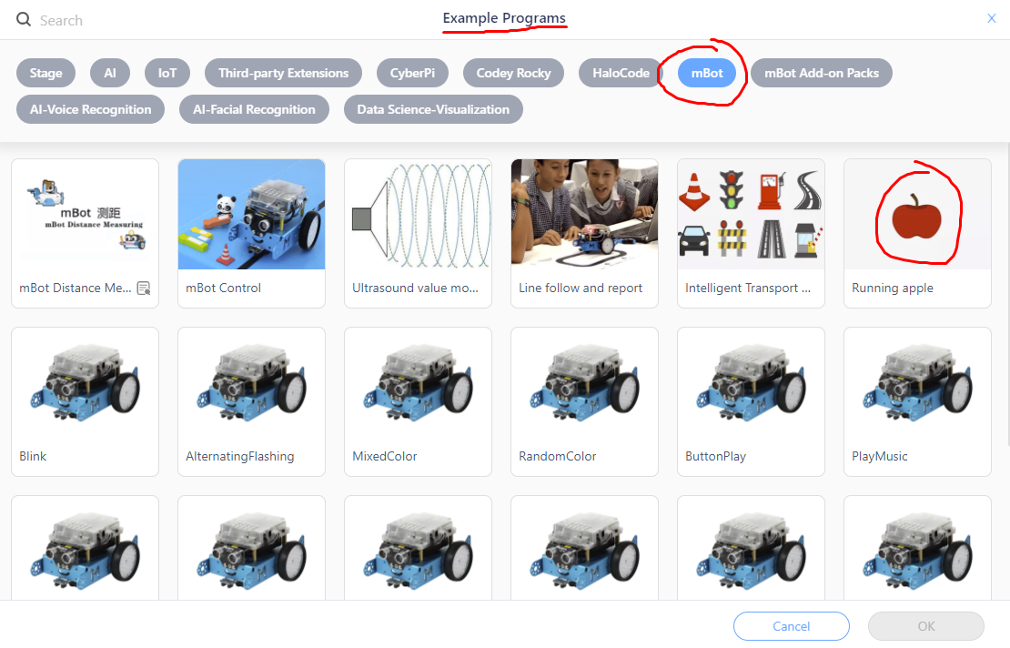

Slide 21

E-shop HWKITCHEN – váš parťák ve světě tvoření

